Slide 1
AVANCES DE TESIS
SEMANA 14/JUN/2024

Slide 2
Simulación de Muones

Slide 3
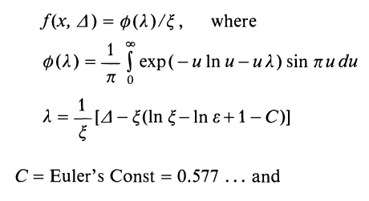
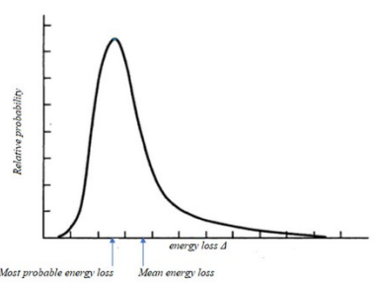


Se sigue trabajando en obtener la distribución de Landau para el grosor específico de la CCD (725 micras) y para muones.

Slide 4
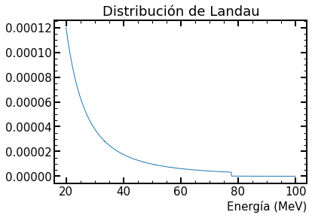
En la gráfica de abajo se muestra lo que se supone es la distribución de Landau obtenida con el código implementado en Python.
Claramente debe haber algun error ya que no se forma la estructura que se espera. Además de haber un error en la integración.

Slide 5
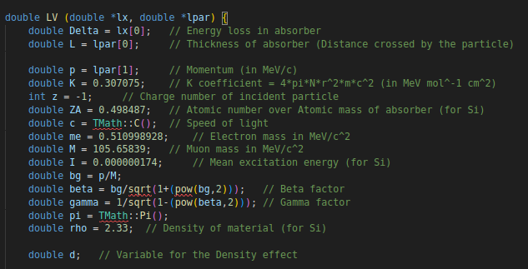
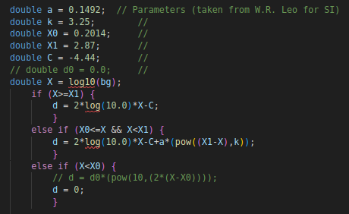
El doctor Alexis porporcionó un código de ROOT hecho por su alumno Bryan Olmos que ya forma la distribución deseada. Los parámetros se ajustaron a las características de la CCD.
Más parámetros del Si
Constantes que se utilizan y datos del Si

Slide 6

Cada una de las variables se muestran a continuación (el programa tambien cuenta con la expresión de la energía promedio de Bethe-Bloch)

Slide 7
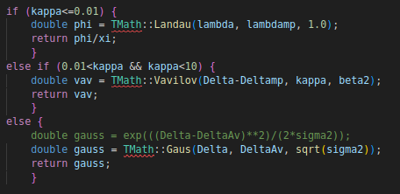
Es esta parte la distribución de Landau ya está directamente implementada por ROOT con la función Landau(), tambien se puede implementar la distribución Vavilov() ).
Otras distribuciones

Slide 8
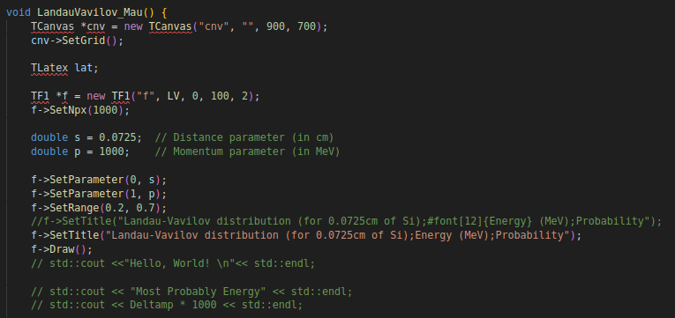
Con esta función se manda a llamar la anterior y se llena un histograma. Aquí se coloca el grosor de la CCD (0.0725 cm).

Slide 9
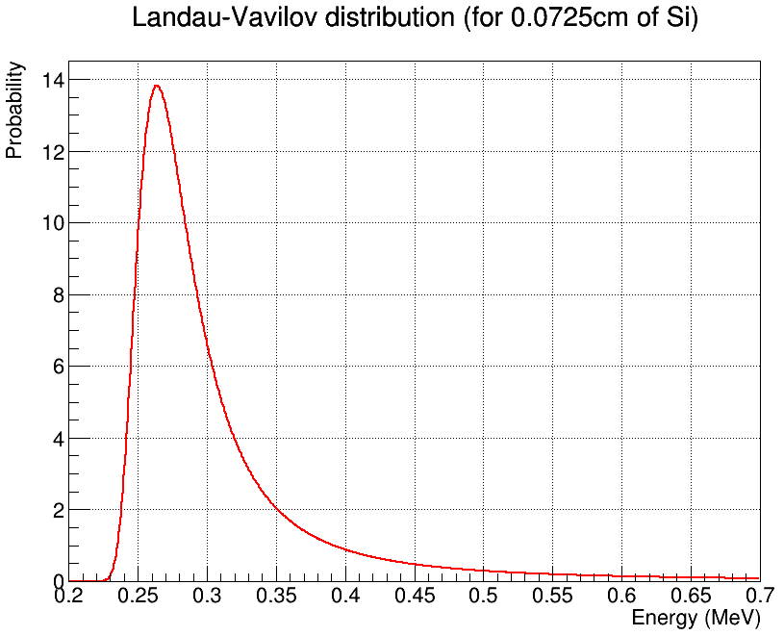

Esta es la distribución de Landau que se obtiene. El valor del pico (valor mas probable) se encuentra en 266.603 KeV.
Valor del pico con ROOT
Valor del pico con Python
Tal vez esa variación entre los valores se deba a las constantes que se usan en los dos programas, (el que ocupa ROOT es mas preciso.

Slide 10
Ya que se corrobore los detalles que faltan bastará con trabajar en implementar en la simulación con PyROOT el código que se mostró antes para obtener la distribución de Landau y así poder elegír un valor aleatorio siguiendo dicha distribución.

Slide 11
Espectros Experimentales

Slide 12
Esta es la distribución de Landau que se obtiene. El valor del pico (valor mas probable) se encuentra en 266.603 KeV.
Valor del pico con ROOT
Valor del pico con Python
Tal vez esa variación entre los valores se deba a las constantes que se usan en los dos programas, (el que ocupa ROOT es mas preciso.

